Slide 1
UF1 ORGANITZACIÓ DE L’ATENCIÓ AL CLIENT, CONSMIDOR I USUARI
NF2 TÈCNIQUES DE COMUNICACIÓ

Slide 2
1.1 COMUNICACIÓ I INFORMACIÓ
La comunicació humana és un procés dinàmic per mitjà del qual dues persones o més es transmeten pensaments, idees o opinions. És una operació que permet compartir, posar en comú, la informació, ja que en relaciona diferents fonts.
La informació és l’acte d’informar, de transmetre un contingut, i no està orientada a incidir en el receptor. És a dir, tota comunicació és informació però no tota informació és comunicació.

Slide 3
1.2 Elements de la comunicació

Slide 4
Emissor
L’emissor és la persona (o persones) que inicia el procés de comunicació. L’emissor elabora un procés intern: quan estructura el missatge que vol transmetre posteriorment al receptor, codifica les seves idees i pensaments per mitjà de signes verbals o gràfics.
L’emissor, quan transmet la informació, ha de tenir en compte diferents aspectes:
• Que el contingut sigui comunicable.
• Que pugui interessar al receptor.
• Que el llenguatge que utilitzi s’adapti al receptor.
• Que l’ocasió sigui l’adequada.

Slide 5
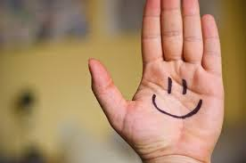
SOMRIU
Aquest petit gest indica una bona predisposició envers els altres. Un somriure pot desarmar un interlocutor agressiu, i fer-lo canviar d’actitud.

Slide 6
Receptor
El receptor és la persona o persones destinatàries de la comunicació, a les quals s’adreça el missatge de l’emissor. Un cop l’ha rebut, el receptor fa un procés intern invers al de l’emissor: en primer lloc, escolta el missatge, i després el desxifra, el descodifica per entendre’l. Necessita una actitud d’atenció, ja que el missatge arribarà vinculat a sorolls propis de l’emissor, del canal o del mateix receptor.

Slide 7
Canal
El canal és el mitjà a través del qual s’emet el missatge, el vehicle de transmissió des de l’emissor fins al receptor. Hi ha diferents canals de comunicació. En la comunicació interpersonal el canal emprat és l’oral-auditiu i el gràfic-visual, és a dir, intervenen tant la comunicació verbal com la no verbal, la qual permet donar un significat més complet al missatge.
A l’empresa, l’emissor té diferents canals per enviar un missatge: una carta per mitjà del correu o la veu a través del telèfon. És important triar el canal més adient, ja que pot influir notablement sobre el missatge

Slide 8
Context
El context és la situació particular de l’ambient on es desenvolupa la comunicació. El context determina la imatge i la interpretació del missatge. Configura l’entorn on es produeix la comunicació: el lloc i l’ambient, els aspectes psicològics i sociològics, els mitjans físics utilitzats.
Tots els elements que formen l’entorn actuen directament sobre el missatge i influeixen en la seva comprensió.

Slide 9
Missatge
El missatge és el conjunt d’idees o d’informacions que l’emissor transmet per mitjà de claus, símbols o imatges, és a dir, tot allò que vol comunicar al receptor. És l’objecte de la comunicació transformat en un codi oral, escrit o gestual.
Per tal que un missatge sigui rebut amb claredat hem de tenir en compte els tres punts següents:
• Ha de contenir aspectes positius respecte de la idea que vol transmetre.
• Ha de captar l’atenció del receptor.
• Ha de ser concret perquè el receptor arribi a les conclusions previstes.

Slide 10
Codi
El codi és el conjunt de normes, llenguatge i símbols que l’emissor tria, segons qui sigui el receptor, per articular i transmetre el missatge, per fer-lo comprensible.
En la comunicació interpersonal és necessari que el receptor tingui un codi comú amb l’emissor per comprendre el significat del missatge. Si l’emissor i el receptor fan servir codis de diferents significats la comunicació és impossible.
En un procés de comunicació, l’emissor ha de fer un esforç per adaptar-se a l’àmbit de coneixements i al codi del receptor, per exemple, el mateix idioma, per fer possibles la codificació i la descodificació.

Slide 11
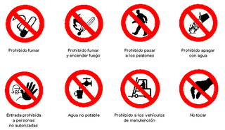
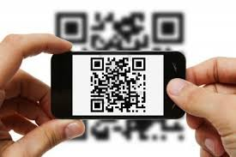
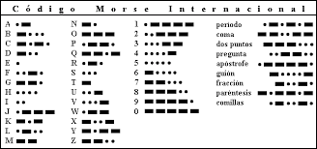
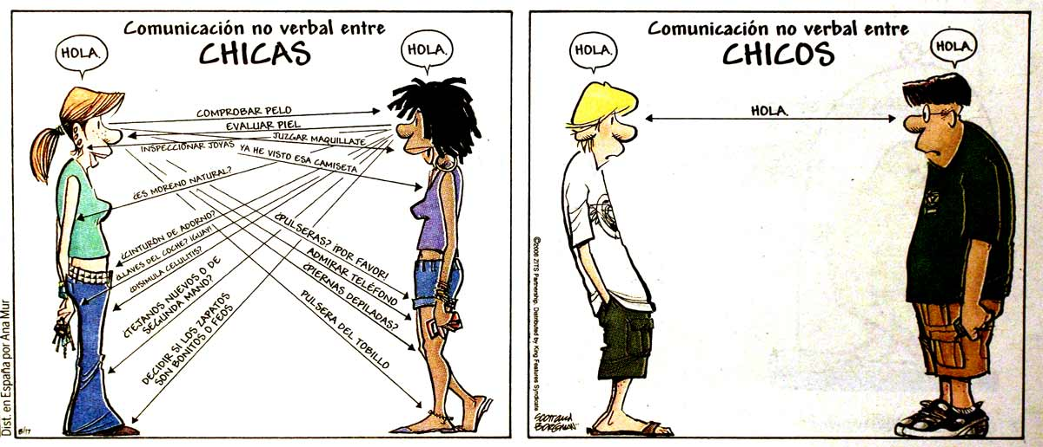

Slide 12
Feedback
El feedback, o realimentació, és la forma de control més important del procés de comunicació, és la resposta del receptor a l’emissor. Permet avaluar en tot moment el missatge emès.
El feedback té uns efectes determinants sobre l’emissor:
Suavitza la tensió de l’emissor, que pot ajustar el seu missatge perquè arribi a l’objectiu previst en diverses onades successives, això li dóna seguretat ja que sap que les possibilitats de retransmissió estan obertes.
El receptor actua amb més tranquil·litat, perquè sap que el seu missatge de tornada serà atès i completarà així la primera informació rebuda.

Slide 13
1.3 Barreres en la comunicació
En començar un procés de comunicació, l’emissor que pretén comunicar tria el codi i el mitjà adequats per transmetre aquesta comunicació, tenint en compte sempre el receptor.
No obstant això, de vegades, fins i tot quan s’utilitza la millor tècnica en la comunicació, comprovem que el missatge no arriba en els termes previstos.
Les barreres en la comunicació poden ser producte d’algun d’aquests tres elements que hi intervenen:
• l’entorn
• l’emissor
• el receptor

Slide 14
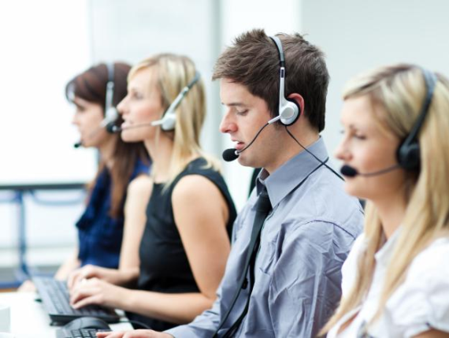
De l’entorn
D’entre les barreres que produeix l’entorn, en destaquen les següents:
• Sorolls de l’ambient: trànsit, clima, sorolls físics, etc.
• Diverses interrupcions: telefòniques, personals, etc.
• L’espai físic: gran o petit, incomoditat, etc.

Slide 15
De l’emissor
• Missatge poc precís o ambigu: densitat expositiva, vocalització incorrecta, etc.
• Absència d’un codi comú amb el receptor: diferència cultural, argot no comprensible, etc.
• Falta d’habilitat: crear expectatives exagerades, incoherència amb el que es diu i el que es fa, etc.
• Actitud negativa cap a si mateix, cap al receptor, el tema o el context de la mateixa comunicació: excessiu protagonisme, timidesa, sentiment de superioritat, etc.
• Falta d’empatia: no adonar-se del punt de vista de l’altre, no escoltar o prejutjar, etc.
• Utilització incorrecta de redundàncies: excessives explicacions innecessàries, ús indiscriminat que provoca cansament en el receptor, etc.

Slide 16
Del receptor
• Falta d’atenció al missatge: desinterès pel tema, prejutjar, etc.
• Defensa psicològica: sentir-se pressionat, amenaçat o manipulat.
• Avaluació anticipada del missatge: jutjar abans de temps, deduir erròniament, etc.
• Projecció de les preferències personals: impressions negatives o positives sobre l’emissor, gustos personals, etc.
• Falta de feedback: no fer preguntes per temor o per no semblar inculte, etc.

Slide 17
1.4 Regles per assolir una bona comunicació
• Planificar el missatge: cal tenir molt clar què és el que volem dir i com. L’objectiu és organitzar el contingut del missatge.
• Adaptar el codi al receptor: utilitzar les paraules i els signes dintre del missatge, de manera que el receptor comprengui el seu significat, i evitar tecnicismes o argots personals que poden dificultar la comunicació. L’objectiu és adaptar el missatge al nivell de l’altra persona.
• Seguir un ordre lògic en la comunicació: organitzar el procés d’argumentació del missatge, passar dels aspectes més generals als particulars. Adaptar el ritme de parla. L’objectiu és captar l’atenció.

Slide 18
• Utilitzar l’empatia: intentar sintonitzar amb el receptor apropant-nos a la seva manera de pensar. Evitar qualsevol tipus de prejudici envers l’altra persona. Trobar el lloc i el moment apropiats per a la comunicació. L’objectiu és crear i mantenir l’interès.
• Escoltar i observar: ser capaç de veure i de valorar l’efecte del nostre missatge. Estar atents als missatges verbals i no verbals del receptor. No interrompre’l. Analitzar la resposta que dóna. L’objectiu és verificar que el procés de comunicació es fa de la manera prevista.
• Preguntar contínuament: buscar la realimentació permanent. Preguntar permet parlar amb el receptor i comprovar si entén el missatge o no l’entén, si té interès o no en té. L’objectiu és comprovar i assegurar que el missatge arriba complet i en els termes previstos.

Slide 19
1.5 Tipus de comunicació
La comunicació empresarial té com a objectiu principal assolir una imatge positiva i una atmosfera adequada.
INTERNA
Dirigida a tots els integrants de l’empresa, és a dir, treballadors, directius, accionistes, propietaris.
La comunicació interna és una eina de gestió i, per tant, s’ha d’organitzar de manera sistemàtica, ja que implica tots els membres de l’empresa. Una bona política de comunicació interna pot generar alts rendiments a l’empresa mateixa i als seus components. La comunicació interna afecta a tothom i a tots els nivells de l’organització.
know how

Slide 20
EXTERNA
Relacionada amb l’entorn de l’empresa, el seu mercat, els clients, els consumidors o les entitats.
Mitjançant la comunicació externa, l’empresa organitza el seu procés de comunicació amb l’entorn social. L’empresa actua com a emissora de missatges que difon per diferents mitjans als seus públics.

Slide 21
FORMAL
La comunicació formal es duu a terme per mitjà dels canals establerts en l’estructura empresarial i l’empresa la utilitza per fer arribar la informació allà on és necessari i en el moment precís.
L’empresa planifica i estableix l’estructura dels canals per on flueix la informació rellevant adreçada als membres de l’organització. S’ajusta, per tant, a les regles convencionals que estableixen la manera de procedir.

Slide 22
INFORMAL
Els canals no estan planificats i, generalment, no segueixen una estructura formal, sinó que més aviat sorgeixen d’una interacció natural entre els treballadors de l’empresa. La comunicació creix a partir de la curiositat dels membres de l’empresa, i, atès que generalment el canals formals no proporcionen als treballadors la informació necessària per satisfer la seva curiositat sobre la vida de l’organització, necessiten buscar informació d’altres fonts que els ajudi a comprendre la vida de l’empresa i a dirigir estratègicament les pròpies activitats. S’eviten tensions i es genera un ambient més distès. L’objectiu és crear, dins de l’empresa, relacions de cooperació espontànies basades en l’amistat.

Slide 23
Exemple
Una reunió d’un departament en què un cap dóna les instruccions a seguir és una comunicació formal, tot i ser oral. En canvi, quan el cap pren un cafè al bar de l’empresa i comenta que l’empresa s’expandirà, és una comunicació informal.
En ambdós casos es tracta de comunicacions orals que tracten temes de l’empresa.
Tanmateix, quan la comunicació es fa al bar mentre es pren un cafè, es considera una comunicació fruit d’una conversa informal que no estava prevista en l’organització com a via de transmissió de la informació relativa a l’expansió. Una via més formal de transmissió d’aquesta informació hauria estat una reunió o un comunicat escrit intern.

Slide 24
2. Tècniques de comunicació oral
La comunicació positiva i eficaç és una competència professional que s’aprèn, no es tracta d’una habilitat estrictament innata. Si bé les qualitats prèvies ajuden, qualsevol persona pot aprendre i millorar les seves habilitats comunicatives mitjançant la formació i les tècniques adequades.
A l’empresa, la manera de comunicar-se afecta el comportament i l’actitud d’altres persones envers nosaltres mateixos, per això és important desenvolupar certes habilitats que permetin comunicar-se millor i, alhora, relacionar-se amb harmonia.
En primer lloc, cal considerar el missatge, els destinataris i el context:

Slide 25
Què es vol comunicar?. Els missatges poden ser diferents:
Informació. Les dades han de ser clares i precises, per exemple, en reunions.
Recomanacions. Són missatges enviats en forma d’opinió personal, de tal manera que l’altra persona decideixi si els té en compte o no.
Ordres. Es basen en les diferents posicions que ocupen les persones dins de l’empresa. Les ordres no es poden discutir.
Amonestacions i felicitacions. Les amonestacions s’han de fer en un to formal perquè no hi hagi confusió. De la mateixa manera, el superior ha de felicitar els treballadors per la tasca desenvolupada.
Consultes. El superior realitza constantment consultes, preguntes, etc., que li proporcionen informació sobre la marxa de l’empresa.

Slide 26
A qui cal comunicar? Cal tenir clar el tipus de relació que hi ha amb l’altra persona, tant pel paper dins de l’empresa com per la relació personal que es tingui amb ella. El tipus de relació definirà com es realitza la comunicació.
En quin context es realitza la comunicació? Cal discriminar les diferents situacions en què es produeix la comunicació. Per exemple, donar una ordre de treball urgent a un amic implica deixar clar que l’ordre es dóna en un context de treball i no pas d’amistat.

Slide 27
A part, si volem que el nostre missatge sigui comprès i hi hagi una comunicació efectiva, cal tenir en compte els següents principis:
Adaptació del missatge a l’interlocutor
Utilització del canal adequat
Claredat i precisió.
Evitar dobles missatges.
Assumir responsabilitat pel que es diu usant el jo.
Evitar les generalitzacions.
Definir el més important.
Ser assertiu.
Ser directe.
Llenguatge no verbal.
Escolta activa.
Empatia.
Bona retroalimentació.

Slide 28
2.1 Escolta activa
Entenem per comunicació oral el fet de parlar, però en realitat l’acció d’escoltar és més important que la de la pròpia parla. L’escolta és la meitat del llenguatge; si algú no escolta és inútil parlar-li.
Un proverbi japonès diu que
“el que parla no sap i el que sap no parla”.
Un altre proverbi diu:
El bon conversador és qui parla poc i escolta molt.

Slide 29
Escoltar és aplicar l’oïda per entendre, i implica:
Entendre el que l’altre diu, prestar atenció exclusiva i centrada en l’emissor
Comprendre, interpretar el que l’altra persona vol transmetre. Com que això no sempre ho fa amb paraules, cal tenir una visió global
Avaluar i sospesar el que l’altra persona ens comunica, és a dir, el contingut del missatge i no pas la persona
Reaccionar, és a dir, donar una resposta adequada a les demandes de l’interlocutor o actuar en la direcció més convenient

Slide 30
2.2 L’assertivitat
L’assertivitat és el model de comunicació que fa que les persones que intervenen en una conversa tinguin la percepció i el convenciment que exposen els seus punts de vista i que, alhora, tenen en compte els de l’altre.
L’assertivitat comporta ser capaç d’empatitzar, de posar-se al lloc de l’altre, i d’adoptar una actitud oberta i flexible, entenent que la comunicació és cosa de dos i que cal que sigui satisfactòria per a les dues parts.

Slide 31
Una bona capacitat assertiva contribueix a donar-nos seguretat personal i criteris propis, i ens ensenya a respectar els dels altres, a responsabilitzar-nos dels propis actes i a buscar solucions als conflictes.
L’assertivitat ens situa de manera serena davant de les situacions conflictives, dotant-nos d’habilitats per no respondre a les agressions i superar l’actitud de resignació o d’impotència que poden comportar les relacions dins d’una organització.

Slide 32
La comunicació assertiva es caracteritza pels següents comportaments o actituds:
Exposar de forma clara els nostres punts de vista, i mostrar que tenim en compte els punts de vista de l’interlocutor, donant-li l’opció d’exposar-los.
Transmetre empatia i cordialitat.
Mantenir fermament els nostres punts de vista, de forma positiva i constructiva.
Demostrar confiança en el que fem i en com ho fem.
Transmetre respecte i consideració cap a l’altre, tant amb la comunicació verbal com amb la no verbal: mirada sostinguda, relaxació facial, distància adequada.
Evitar criticar l’empresa, els companys o els clients.

Slide 33
Per aconseguir una comunicació assertiva podem utilitzar diverses tècniques:
Disc ratllat. Consisteix en repetir el missatge una i una altra vegada amb calma, sense entrar en discussions ni provocacions, fins que l’interlocutor l’entengui i l’accepti. És útil quan l’altra persona no vol acceptar allò que se li planteja.
Banc de boira. S’utilitza en situacions d’agressivitat, quan l’altra persona està enfadada. Consisteix en donar-li parcialment la raó o bé en introduir alguna altra qüestió per tal de fer-li baixar momentàniament la guàrdia i poder plantejar de nou els nostres arguments.

Slide 34
•Utilitzar el condicional. Consisteix a formular una ordre o una instrucció com si fos un suggeriment. Per exemple, “Hauria de fer un llistat dels candidats que compleixin les condicions” en lloc de “Faci un llistat dels candidats que compleixin les condicions”.
• Fer les demandes en forma de pregunta. Consisteix a formular una ordre o una instrucció com si fos una possibilitat que depengués de l’interlocutor. Per exemple, “Em podria fer un llistat dels proveïdors que compleixin les condicions, si us plau?”

Slide 35
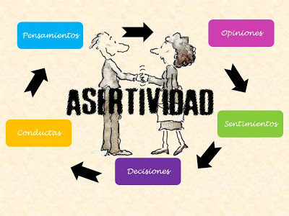
Així mateix, per a una comunicació assertiva, cal que evitem determinades expressions, com ara:
Negacions rotundes. Com ara “No, això de cap manera”.
Expressions que denotin inseguretat. Com ara “No sé si serà possible”.
Desqualificacions personals. Com ara “Amb vostè sempre estem igual”.

Slide 36
3. Tècniques de comunicació no verbal.
Ens ha de quedar clar que en la comunicació no tan sols és important el que es diu, sinó també com es diu. Normalment, sempre que s’usa la comunicació verbal emprem d’alguna manera també la comunicació no verbal, ambdues són inseparables:
Comunicació verbal. El contingut de les paraules pronunciades.
Comunicació no verbal. Aspectes complementaris a la paraula: la postura, els moviments de les mans, el to de veu, l’èmfasi en les frases, els gestos, la mirada i altres expressions corporals…

Slide 37
El llenguatge no verbal pot repetir, contradir, substituir, complementar, accentuar o regular el llenguatge verbal.
Totes i tots ens expressem d’acord amb la nostra personalitat i hàbits apresos.
Els moviments corporals no són fortuïts, sinó que s’aprenen de la mateixa manera que una llengua. Qualsevol moviment conscient (voluntari) o inconscient (involuntari) del cos pot indicar alguna cosa amb més fidelitat que les pròpies paraules.
És més difícil dir una mentida usant el llenguatge del cos que no pas usant el de les paraules.

Slide 38
Els gestos, l’aparença, la postura, la mirada, l’expressió, etc., formen part del llenguatge no verbal.
Entre el 60 i el 70% del que es comunica es fa mitjançant el llenguatge no verbal; per tant, cal prestar més atenció a les expressions corporals que al que sentim.
La comunicació perd efectivitat si es trenca l’harmonia entre els components verbals i els no verbals.

Slide 39
3.1 El llenguatge corporal o cinèsica
L’estudi del sentit del moviment del cos s’anomena cinèsica, paraula que prové del grec kines —moviment— i stesia —sentit.
El cos emet significat constantment, transmet missatges.
Es refereix a la manera com les persones mouen el cos i prenen una actitud mitjançant la postura, els gestos i els moviments de cap, braços i cames. Rep el nom de llenguatge silenciós.
El llenguatge forma part de la cultura. Un gest considerat amistós en una cultura es considera hostil en una altra.

Slide 40
El cos funciona com un tot. La postura expressa les actituds d’un individu i els seus sentiments envers les persones que l’acompanyen.
Segons la posició del cos es percep si una persona està relaxada, nerviosa, rígida o tensa.
Cada persona té una manera característica de dominar el cos quan està assegut, dreta o caminant, i dóna pistes sobre el seu caràcter.
Però la postura no és solament la clau del caràcter, també és l’expressió de l’actitud.

Slide 41
Actitud Postures i gestos
Sinceritat Mans obertes
Atenció Cara recolzada a la mà, cap inclinat, acariciar-se la barbeta, prémer el septe nasal
Felicitat Somriure
Autoritat Seure amb les mans darrere el cap
Seguretat Mans a l’esquena
Avorriment Encreuar les cames balancejant un peu, descansar el cap sobre les mans, mirar el rellotge
Defensa Braços i cames encreuats
Nerviosisme Raspera, moure’s a la cadira, tapar-se la boca amb la mà en parlar, pessigar-se una orella
Impaciència Fregar-se les mans
Desconfiança Gratar-se un ull, darrere l’orella o la base del nas; serrar els llavis exageradament
Inseguretat Jugar amb el cabell, menjar-se les ungles
Molèstia Tensar la cara o arrugar el front
Tensió Apuntar amb el dit índex
Tristesa Abaixar el cap i la mirada

Slide 42
Els gestos són els moviments d’una part del cos i contribueixen a donar força a l’expressió verbal. Alguns gestos són deliberats per donar èmfasi al que es diu, però la majoria es realitzen de manera espontània i inconscientment.
En molts casos, només obeeixen a la necessitat d’alleugerir la tensió per por d’equivocar-nos, però són inútils a l’efecte de la comunicació. Els gestos han de ser:
Visibles. Fets per tal que es puguin captar perfectament.
Amplis. Per tal que siguin percebuts amb claredat, sobretot quan parlem davant un grup de persones.
Selectius. L’excés de gestos pot saturar i distreure els interlocutors, i per tant s’han d’utilitzar amb mesura

Slide 43
Per mitjà del gest es pot projectar el que es pensa. Podem identificar-ne els següents:
Els gestos de les mans. Després de les mímiques del rostre, els gestos de les mans són els que s’expressen millor. A l’inici de qualsevol contacte es dóna la mà; en alguns casos, com en les felicitacions i els condols, s’usen les dues mans. Són gestos codificats pel medi social en què vivim. Les mans tenen interès per tot allò que expressem.
El contacte visual. Amb la intensitat i la durada de la mirada, el parpelleig, etc. es manifesten sentiments, emocions i actituds. Un contacte visual de pocs segons és capaç de transmetre significats que necessitarien centenars de paraules.
Les expressions facials. La cara és una de les parts més expressives del cos i pot manifestar molts estats d’ànim, des de l’alegria fins a l’apatia. Són exemples un somriure, aixecar les celles, etc.

Slide 44
Els següents gestos transmeten senyals positius en una conversa:
Cara i boca descobertes, no amagades darrere de les mans
Estar assegut recte o amb una lleugera inclinació cap endavant, demostrant interès
Ulls oberts i relaxats, mantenint contacte recíproc amb l’altra persona
Somriure i riure davant alguna cosa divertida
Moviments relaxats i equilibrats
Endreçar la taula del despatx abans de començar
Estreta de mans ferma i càlida
Apartar alguna cosa de la taula que s’interposi entre les dues persones
Inclinar-se ràpidament cap l’interlocutor per donar o rebre papers, bolígraf, etc.
Imitar o repetir involuntàriament gestos o paraules de l’altra persona

Slide 45
Gestos que transmeten senyals negatius i que cal evitar:
Quan parlem amb una altra persona:
Posar-nos les mans a les butxaques
Posar-nos les mans als malucs
Balancejar-nos d’un peu a l’altre
Desplaçar-nos d’un costat a l’altre
Recolzar-nos en una cadira o taula
Quan estem asseguts:
Recolzar el cap en una mà
Tenir els braços sota la taula
Inclinar-se cap enrere, plegant mans o braços
Balancejar-se cap endavant i cap endarrere amb la cadira
Girar en la cadira, apartant-se de l’interlocutor

Slide 46
En qualsevol situació:
Les mans amagades, o els punys tancats o semitancats
Usar les mans com una màscara per amagar la cara, posar-les davant la boca
El front arrugat
Negar amb el cap
Mossegar-se els llavis
Rascar-se el cap, fregar-se el nas, tocar-se les orelles
Respirar de manera profunda
Badallar
Moviments d’impaciència: tamborinar amb els dits, pestanyejar amb excés, agitar el peu, jugar amb el bolígraf, les notes, les claus, etc.
Mirar el rellotge
Interrompre la conversa per atendre de manera immediata el telèfon

Slide 47
3.2 tècniques d’imatge personal
La nostra imatge personal és una carta de presentació i també forma part de la comunicació no verbal. Així, doncs, a part de tenir en compte els nostres gestos, mirades i actituds, també haurem de prestar atenció al nostre físic i a la nostra indumentària.
El nostre aspecte i la nostra indumentària han de transmetre una imatge sana i neta. Tot i que depenent de les circumstàncies les exigències en aquest aspecte poden ser molt diferents.

Slide 48
Hi ha unes normes generals i comunes que es poden aplicar en qualsevol situació:
El color de la pell. És important tenir en compte que segons el to de la pell hi ha una sèrie de colors que afavoreixen més que no pas d’altres.
Personalitat. La personalitat influeix decisivament en el tipus i la forma de les peces de roba que s’han d’utilitzar. Fins i tot l’estat d’ànim és un factor que determina el tipus de roba que més agrada i s’utilitza.
L’alçada. L’alçada de cada persona influeix molt tant en el tipus de calçat que s’ha d’utilitzar com en la llargada de les faldilles, pantalons i camises.
Constitució i pes. La constitució influeix en el tipus de textures que cal escollir. Les persones molt primes han d’utilitzar colors i textures que visualment proporcionin més volum a la figura. En canvi, a les persones amb sobrepès els afavoreixen més els colors foscos i les línies verticals. Els estampats, les flors i les línies horitzontals engreixen.

Slide 49
Accessoris. Els accessoris han de ser senzills, elegants i no se n’ha d’abusar pel que fa a la quantitat. Cal evitar els accessoris estridents.
Sabates. Han de mostrar un aspecte polit i net i han de combinar bé amb la roba.
Rentat i planxat de la roba. Qualsevol peça de roba, després de ser utilitzada, s’ha de rentar, i algunes també s’han de planxar. Cal utilitzar sabons neutres que cuidin la textura i el seu color original. La planxada correcta de la roba és molt important per mantenir un aspecte impecable.
Ordre i neteja a les bosses i als maletins. A les bosses i als maletins s’ha de procurar dur-hi només allò que és necessari i mantenir-ho ordenat per trobar de seguida el que es necessita.

Slide 50
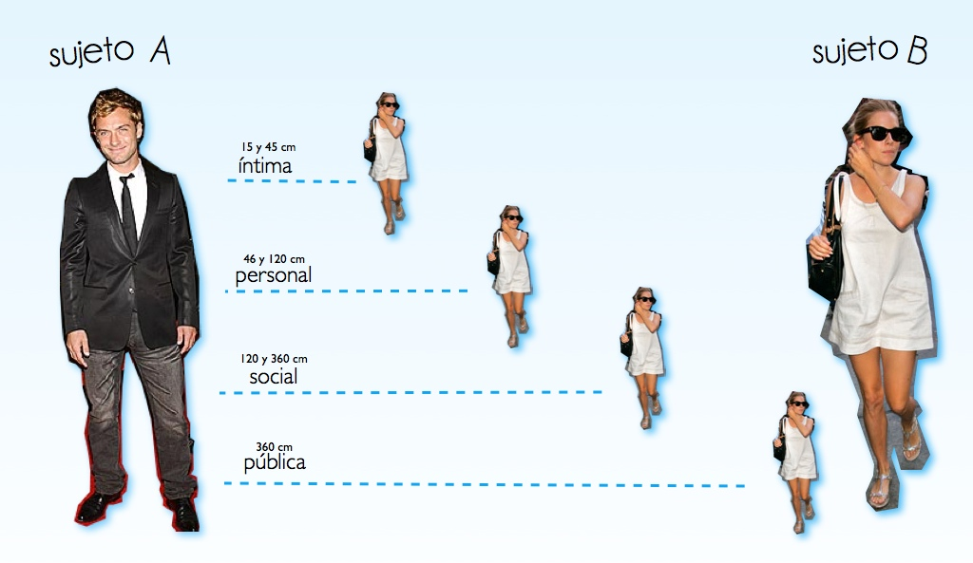
3.3 La proxèmica
La proxèmica s’ocupa de l’estudi de la distància o contacte físic entre les persones i els objectes que s’expressa mitjançant el llenguatge no verbal.

Slide 51
Quadre de determinacions de distàncies segons Edward Hall
 | Fase propera | Fase llunyana | Connotació habitual
Íntima | Contacte físic | Fins a 45 cm | Molta implicació. Sexual
Personal | 45 cm-75 cm | 75 cm-120 cm | Afectiva. Relació personal
Social | 120 cm-200 cm | 200 cm-400 cm | Social. Més formalisme
Pública | 400 cm-700 cm | 700 cm | Comunicació amb grups

Slide 52
L’espai comunica i comprèn des de l’aspecte físic del lloc fins a la distància per parlar, per exemple, la distància entre el grup i l’orador, i l’ús adequat de l’espai.
En escollir la distància, la persona indica quant està disposada a intimar i, per la seva ubicació, demostra quin és el rol que espera exercir.
El cercle o l’espai personal és la zona que separa el que parla de les persones amb qui parla. No es permet que ningú creui la línia imaginària sense el permís de la persona que parla i, sovint, es té tendència a donar un pas enrere per mantenir la distància i evitar que s’envaeixi l’espai social.

Slide 53
Només alguna vegada es permet creuar la barrera de la distància mínima, sobretot en les aglomeracions, ja que el sentiment de pertinença al grup ho permet; per exemple, a la platja, en concerts, en partits de futbol, etc.
Les persones marquen el seu territori perquè els altres en coneguin la presència o possessió territorial:
A la biblioteca amb la jaqueta o els llibres, a la platja amb la tovallola, les mans del director recolzades als braços de la cadira, etc.,
Són maneres de marcar el territori.

Slide 54
3.4 El parallenguatge o paralingüística
El parallenguatge o la paralingüística es refereix als senyals vocals que acompanyen el missatge, com ara el volum, o el to, que té una influència força significativa en la disposició de les altres persones per cooperar amb l’emissor, la fluïdesa, el ritme del discurs i l’entonació, i també es refereix als sons de l’entorn, com ara la música, el vent, etc.
La veu té un gran poder emotiu, actua sobre la sensibilitat del receptor, i revela el grau d’implicació en la conversa.

Slide 55
Els components de la veu són:
Dicció o l’art d’articular i pronunciar les paraules, d’emetre amb claredat tots els sons, tan vocàlics com consonàntics.
To (baix, alt o agut). Per mitjà de les variacions del to es poden donar diferents matisos a l’expressió, i influir en el significat que es dóna a les paraules. Per exemple, parlar massa alt o massa baix pot voler dir inadaptació a la situació. El to transmet estats anímics com entusiasme, ràbia, tristesa, confiança, avorriment, alegria, etc.
Potència o el nivell de força i intensitat en l’emissió de la veu. Cal variar la potència quan es parla. De vegades, la potència pot tenir més influència en la persona que escolta que no pas una explicació.

Slide 56
Fluïdesa o la facilitat en l’expressió. És necessari conèixer bé el tema i el material de suport que s’usarà, tenir vocabulari ampli i confiança, i evitar els mots crossa. Aquests mots s’usen de manera inconscient per reforçar el que es diu i es col·loquen a l’inici o acabament d’una frase. Són exemples de mots crossa “no?”, “oi?”, “em seguiu?”, “bé doncs”, etc.
Ritme o velocitat de l’expressió. Són les combinacions d’accents, ritmes i pauses en parlar. L’ansietat i la tensió fa parlar massa de pressa i, a més, afecta la vocalització. La velocitat ha de ser adequada al tema i a l’emotivitat. Un bon ritme de pronunciació és de dues paraules per segon. El ritme fred és monòton, lent i entretallat, i reflecteix rebuig al contacte, i el ritme càlid és viu, animat, modulat i reflecteix disposició al contacte.
Entonació o la variació i flexions de la veu per donar èmfasi a l’expressió i mostrar emocions. Si no hi ha variacions en la veu la comunicació és monòtona i avorrida

Slide 57
4. La comunicació telefònica
El telèfon és un mitjà bàsic en la vida professional.
Les empreses usen el telèfon per comunicar-se; atendre clients per incidències, aclariments o suggeriments; reunir informació; quedar amb persones; investigar problemes o esdeveniments; informar-se del que es necessita o preocupa; etc.

Slide 58
Avantatges: rapidesa, contacte personalitzat, possibilitat de contactes freqüents, especialment amb els clients aïllats, rendibilitat.
Inconvenients: pot molestar alguna persona, les persones es poden tornar inaccessibles, es pot interrompre la conversa i es produeixen nivells de pèrdua del missatge perquè els interlocutors no estan físicament presents.

Slide 59
Amb les converses telefòniques que es transmeten cap a l’exterior es dóna una imatge de l’empresa més o menys professional, un servei més o menys acurat, eficàcia o ineficàcia.
Per tot això, la imatge de l’empresa i també la nostra depenen del comportament al telèfon molt més del que ens pensem.
Sovint el telèfon és el primer contacte per a operacions futures i la primera impressió és vital per aconseguir relacions productives.

Slide 60
Si cada tipus de comunicació té les seves regles, l’acte telefònic també en té. Cal posar especial èmfasi en els aspectes següents:
L’acollida. L’empleat ha d’anunciar el nom de l’empresa i presentar-se ell mateix una vegada sap el nom del client. Amb això s’emmarca la conversa en un entorn professional i alhora personalitzat.
L’espera al telèfon es fa més difícil per al client, ja que a més del temps i els diners que perd, no veu si realment l’empleat està ocupat en resoldre la trucada. Per aquest motiu, si no és possible respondre al client en el moment, és més correcte demanar-li el número de telèfon i comprometre’s a retornar-li la trucada en un temps prudencial.

Slide 61
La gestió. Quan es tingui la informació, s’ha de donar amb claredat i s’ha de donar temps a l’interlocutor per prendre’n nota. Si el que ens plantegen no es pot resoldre amb la trucada telefònica, cal concretar com es farà i adquirir el compromís de fer-ho.
El comiat. Cal assegurar-se que no ha quedat cap qüestió pendent, si és el cas, s’han de resumir els compromisos adquirits. S’han d’expressar els agraïments que calguin i finalment acomiadar-se, usant un to càlid, procurant deixar una bona imatge per al posterior seguiment dels resultats de la trucada, si escau. En acabar i, per cortesia, penja qui ha telefonat.

Slide 62
La veu i el to de veu
Una mateixa paraula o frase amb diferents entonacions i modulacions de veu té significats diferents i alhora diferents interpretacions per part de l’interlocutor.
La veu en la comunicació telefònica té molta importància, ja que és la imatge que percep el client de l’empresa. Cal, per tant, adaptar la veu a les diferents fases de la conversa:
Presentació: veu càlida i agradable. To de veu baix per donar confiança a l’interlocutor.

Slide 63
Descoberta de necessitats: to de veu una mica elevat. Veu sincera mostrant interès pel que diu el client.
Argumentació: to de veu una mica més elevat. Veu afirmativa, entusiasta, sincera per mostrar seguretat en allò que es diu.
Tractament d’objeccions: baixar el to de veu, i escoltar el que diu l’interlocutor. Mostrar seguretat i tranquil·litat.
Comiat: to càlid, suau i amable. La bona finalització d’una trucada crea un clima favorable per a posteriors comunicacions.

Slide 64
4.1 La realització de trucades
Quan telefoneu cal tenir en compte les següents recomanacions:
És important evitar utilitzar el telèfon de l’empresa per a trucades particulars.
S’ha de consultar el número de telèfon que es vol marcar en la guia, agenda, servei d’informació de telefònica, etc. i comprovar-lo. Per tant, és aconsellable tenir a mà una agenda de telèfons més freqüents per guanyar temps.
S’ha de tenir bolígraf i paper a l’abast per prendre notes.
S’ha de tenir a mà la informació que pensem que ens podrà ser d’utilitat per evitar esperes innecessàries.

Slide 65
Un cop establert el contacte, cal saludar, presentar-se i identificar l’empresa. S’ha de ser breu i ràpid. Pot ser que aconseguim des del primer moment parlar amb l’interlocutor que volem o que el contacte inicial sigui amb una centraleta d’empresa o amb una secretària.
Si respon un contestador automàtic i interessa deixar un missatge, cal donar les dades següents: el nom de la persona que telefona, el nom de l’empresa, el número de telèfon, el nom de la persona amb qui es vol parlar i el missatge que es vol deixar.

Slide 66
Expressions utilitzades en l’atenció telefònica:
No heu de dir | És millor dir
No pengi. Per a què és…? De part…? De què es tracta? Vaig a veure si el trobo. Provi-ho dijous. Digui / Sí / Allo El coneix…? S’espera o torna a trucar? No hi és mai… | Si és tan amable d’esperar un moment. De què es tracta? De part de qui és? Em pot dir el seu nom, si us plau? En què el/la puc ajudar? Un moment, si us plau, provo de localitzar-lo. És possible que dijous ja sigui aquí. Bon dia, sóc en X. / Digui, X a l’aparell. Abans ha parlat amb ell? Prefereix esperar un moment o telefonar més tard? Està molt ocupat/ada darrerament.

Slide 67
4.2 La recepció de trucades
En la recepció de les trucades cal tenir en compte les següents recomanacions:
Tenir a l’abast paper o un bloc de notes i bolígraf per prendre nota, si és necessari, i no perdre el temps ni fer-lo perdre.
Agafar el telèfon tan bon punt soni i contestar immediatament.
S’ha de fer servir una mà per agafar l’auricular i l’altra per escriure, no s’ha d’aguantar el telèfon amb l’espatlla mentre escrivim amb la mateixa mà.
Deixar de parlar quan es despenja el telèfon, es corre el risc que l’interlocutor senti la conversa.

Slide 68
Somriure, saludar i identificar-se. Per exemple: “Bona tarda, Llibreria Transfer., digui’m” o bé “L’atén Maria Ortiz de Llibreria Transfer. Què desitja?”.
Escoltar l’interlocutor fins que hagi acabat de parlar, sense pensar que s’ha entès tot de bon començament.
Parlar sense crits i amb naturalitat, vocalitzant i articulant correctament.
Per aconseguir una veu fluïda i natural cal seure amb l’esquena dreta i en una posició còmoda, així s’evita que els músculs pressionin el diafragma i distorsionin la veu.
Ser educats, mostrar-nos interessats per la persona que telefona i evitar respostes impertinents.
Demostrar que s’escolta, utilitzant paraules falca, per exemple: d’acord, molt bé, etc.

Slide 69
Si es coneix el nom de la persona que telefona és convenient usar-lo, per exemple: “D’acord, Sr. Pérez, en prenc nota”.
Tenir converses breus. No allargar-les innecessàriament.
Si s’ha d’abandonar momentàniament l’interlocutor per cercar alguna informació o per un altre motiu, dir a l’interlocutor que no pengi. Un minut d’espera pot semblar un espai de temps molt llarg per a qui espera.
Si cal parlar a banda amb algú per obtenir les dades o la informació sol·licitada, s’ha de deixar la trucada en espera. No ens hem de limitar a tapar el telèfon amb la mà, perquè l’interlocutor pot sentir el que es diu.

Slide 70
Cal oferir-se a telefonar més tard si no es disposa de la informació que es demana, per exemple: “En aquests moments, Sr. Pérez, no disposo de la informació que em demana. Si li sembla bé en prenc nota i ens posarem en contacte amb vostè tan aviat com sigui possible”.
Quan la persona per qui demanen no hi és o està ocupada, és molt important prendre nota del missatge en una fitxa telefònica (figura.1) o un avís de trucada perquè en quedi constància.
Quan ens demanen un número de telèfon cal donar-lo amb números agrupats i repetir-los en acabar, per exemple: 936.83.75.44.

Slide 71
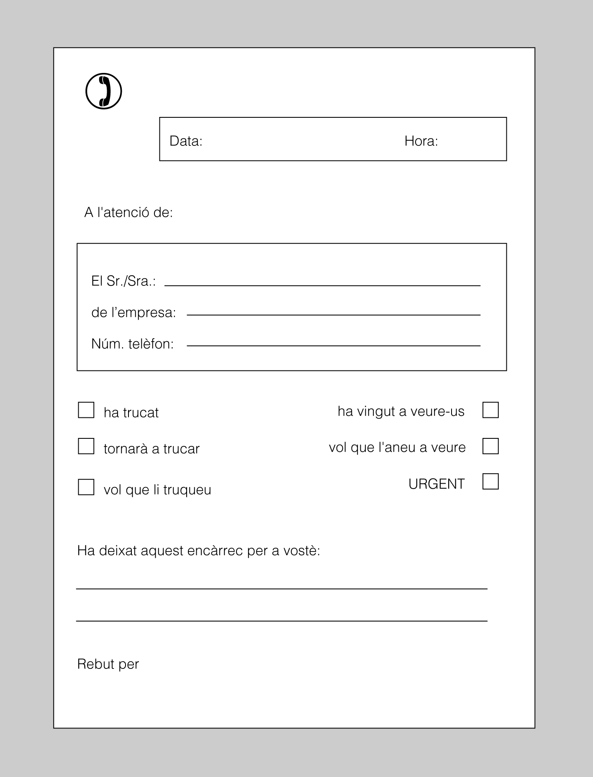

Slide 72
Si es dicta un missatge, s’ha de fer a poc a poc, i si es tracta d’un nom propi pot ser convenient lletrejar-lo.
Ha de penjar primer qui telefona i amb suavitat. És poc cortès i fa mal efecte si penja qui respon.
Després de totes aquestes precaucions, cal buscar la persona per qui demanen ràpidament i transmetre-li el missatge correctament. Cal assegurar-se que l’ha rebut.

Slide 73
5. Les comunicacions escrites
Quan s’estableix un sistema de comunicació dins l’organització, cal delimitar quan cal utilitzar la comunicació oral i quan cal utilitzar la comunicació escrita. En aquest sentit, convé analitzar els avantatges i els inconvenients de cada forma de comunicació.
L’avantatge principal de la comunicació escrita és que queda constància del missatge davant terceres persones de manera íntegra. El de la comunicació oral (com a comunicació directa), en canvi, és la immediatesa i la garantia que el receptor ha rebut el missatge.

Slide 74
5.1 El correu electrònic
Actualment, una de les primeres eines que rep qualsevol treballador relacionat amb el món administratiu, en ocupar per primera vegada el seu lloc de treball, és l’accés a un compte de correu electrònic.
Mitjançant aquest compte el treballador podrà dur a terme comunicacions internes i externes inherents a les seves tasques: rebrà convocatòries i actes de reunions, farà arribar informacions diverses als clients o proveïdors, als treballadors, etc.

Slide 75
Elements del correu electrònic
Tot i que el seu aspecte pot variar, totes les aplicacions de correu electrònic disposen dels següents camps per definir els diferents elements que integren els missatges:
Emissor (de, from). Serveix per seleccionar l’adreça que és vol utilitzar com a sortint en l’enviament quan hi ha més d’una adreça associada.
Destinatari (per, para, to). En aquest camp s’hi introdueix l’adreça o les adreces electròniques del destinatari o destinataris.
Còpia Cc. En aquest espai, s’hi poden afegir les adreces dels destinataris a qui volem enviar una còpia del missatge. Aquestes adreces són visibles per a tothom.

Slide 76
Còpia oculta Cco. Aquest espai està reservat per enviar còpies ocultes i té dues funcions, evitar que la resta de destinataris conegui els destinataris situats en aquest camp i també i, molt important, evitar la divulgació de les adreces de correu. Així, utilitzarem aquest camp si volem enviar una còpia del missatge als destinataris inclosos en aquest apartat sense que els altres en tinguin constància però també si volem enviar un missatge massiu a diversos destinataris.
Assumpte. És l’espai reservat per anotar el tema del missatge. L’assumpte pot ser llegit prèviament a l’obertura del missatge. Per aquest motiu, és convenient que en reflecteixi bé el contingut, que ho faci d’una manera breu i que s’eviti incloure-hi dades de caràcter personal.

Slide 77
Adjuntar fitxers (attach). Serveix per afegir fitxers al missatge. L’evolució del servei que ofereixen les companyies de missatgeria electrònica ha permès que es puguin enviar fitxers molt grans. A més, abans de la baixada per part del receptor, alguns proveïdors de correu analitzen els fitxers per evitar la recepció de virus informàtics.
Text de missatge. És l’espai per introduir el text del missatge.
Signatura. Es pot configurar per tal que aparegui sempre al final dels missatges.

Slide 78
La carta comercial
La carta comercial té tres parts: encapçalament, cos i peu.
L’encapçalament de la carta també es coneix com a capçalera. És la part més formal de tot el document. Ocupa l’espai superior del paper, i està formada, al seu torn, pels apartats següents: dades del remitent, dades del destinatari, data (actualment és més habitual trobar-la al peu), referències i assumpte.

Slide 79
A la capçalera hi podeu veure:
El nom complet de l’empresa o organització, logotip o anagrama representatiu
Una breu identificació de l’activitat empresarial
L’adreça completa: carrer, número, codi postal, població i província
Els números de telèfon i telefax
Altres dades d’interès, com el NIF i l’apartat de correus

Slide 80
El destinatari. Els destinataris d’una carta poden ser tant particulars com institucions o organitzacions. Aquests destinataris es poden identificar d’una manera completa o reduïda. Quan els destinataris s’identifiquen de manera completa, la informació és la mateixa que apareix en una adreça d’un sobre i és convenient que ocupi cinc línies com a màxim.
exemple:
METAL·LÚRGICA DE L’OEST, SA a/ Sra. Mercè Gràcia Ripoll c. Puigcerdà, 12 17497 PORTBOU (Alt Empordà)

Slide 81
En el cos inclou la fórmula de salutació i el nucli de la carta on destaquen la introducció a la idea, el desenvolupament i la conclusió final.
La introducció de la idea, que és important perquè cerca influir en l’interès del destinatari. El motiu d’aquest element dependrà de si som nosaltres els qui ens posem en contacte per demanar informació, o de si responem una carta que se’ns havia enviat anteriorment. En aquest últim cas haurem de fer constar l’avís de recepció.

Slide 82
El desenvolupament, que serveix per exposar la idea principal de manera clara. Heu de procurar que el plantejament sigui coherent, que les idees estiguin ordenades, que la carta tracti d’un únic assumpte i que l’expressió sigui senzilla. Si voleu tractar diversos assumptes en la mateixa carta els haureu d’introduir amb un títol.
La conclusió final, que és la part en què tancareu el cos de la carta amb una frase que sigui el resum o la conseqüència lògica d’allò que s’ha expressat.

Slide 83
Entre les fórmules i recursos més habituals a l’hora introduir una carta podeu triar entre:
En resposta a la vostra carta…
Hem rebut la vostra carta de…
Com a resposta a la vostra carta del dia…
La informació que sol·liciteu en la vostra carta…
Confiem que les condicions que sol·liciteu en la vostra carta…
Amb satisfacció un comuniquem…
Us agrairíem que ens informéssiu…
Sentim molt l’error…, i ens excusem…
Segons la vostra carta del dia…, de referència…

Slide 84
Pel que fa al desenvolupament de la carta i en la seva conclusió final podeu fer servir expressions d’aquest estil:
Ens ha causat una grata sorpresa…
Esperem que ens disculpeu per…
Ens dol no disposar de…
Restem a la vostra disposició per a…
Us manifestem el nostre desig de…
És motiu de preocupació per a nosaltres…
Per a qualsevol altra informació…
Hem comprovat que el material rebut…
No dubtem que l’assumpte es resoldrà…
Considerem que és el nostre deure manifestar-vos…

Slide 85
El peu de la carta és la conclusió o part final, i consta de les parts següents:
El comiat ha de ser una frase curta. Els comiats més habituals són els següents:
Atentament,
Ben atentament,
Cordialment,
Una salutació cordial,
Ben cordialment,
Us saludem atentament.

Slide 86
L’antesignatura permet indicar la raó social de l’empresa i el càrrec de la persona que signa.
La signatura és l’espai reservat per a la rúbrica del responsable de la carta. Sota la signatura s’indica el nom i els cognoms de la persona que signa. El càrrec de qui firma s’escriu sota la signatura si no l’heu posat a l’antesignatura.
La data hi ha de constar amb el format dia del mes, mes i any, precedida del lloc on s’expedeix la carta, per exemple: Barcelona, 15 de juny de 20XX.
Les informacions addicionals. Són les informacions que no consten directament en el redactat de la carta. En podem diferenciar dues: l’annex i la postdata.

Slide 87
